Slide 1

Un Natale da tropici
Altro che bianco!

Slide 2
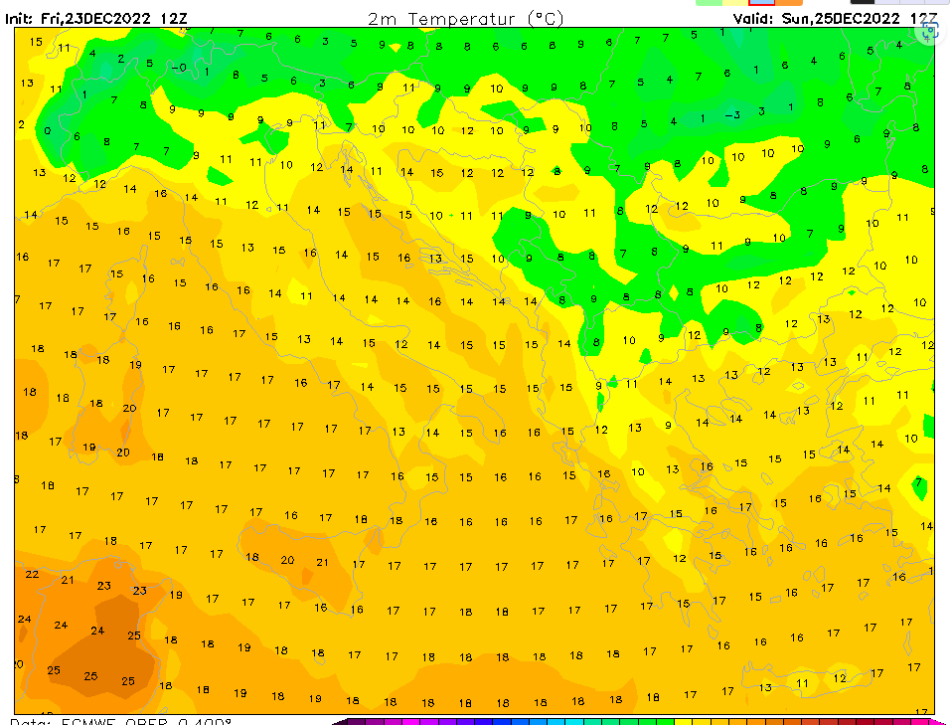
Un Natale più che primaverile
Non sarà un bianco Natale, in Italia: a parte l’estremo Nord, in tutt’Italia sarà una giornata tiepida, se non calda, con temperature, nelle zone costiere di Sicilia e Sardegna, fino a 22-23°C.

Slide 3
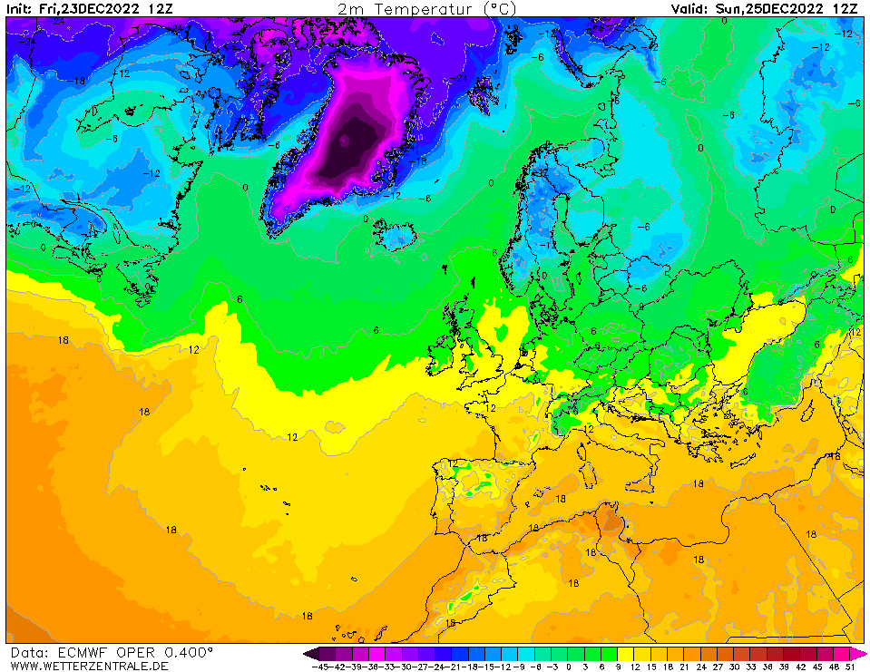
Europa natalizia?
A parte alcune zone della Scandinavia e della Russia (poche, in verità), a Natale, in tutta Europa, non farà freddo; anzi, mediamente le temperature saranno superiori ai 10°C. Solo in alta, molto alta, montagna farà freddo.

Slide 4
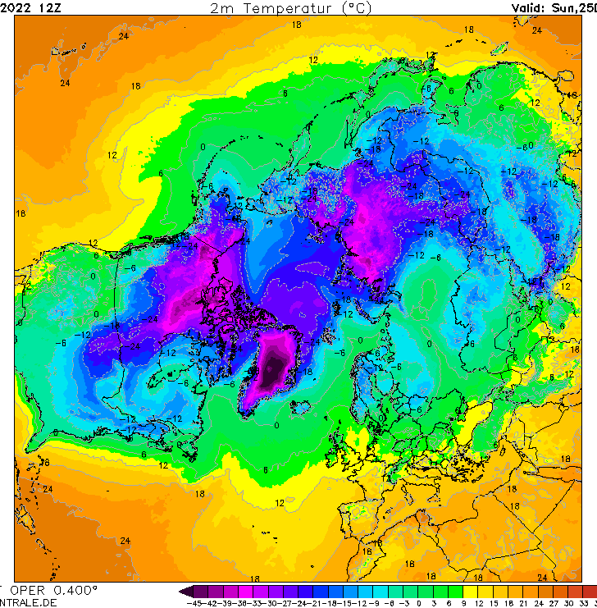
Dove farà freddo?
Guardando una mappa dell’emisfero nord, si vede bene come le uniche due zone in cui ci sarà freddo solo, come al solito, il Nord America e la Siberia, con i freddo che scenderà fino alla Cina occidentale, cosa del tutto normale. Persino nel nord del Giappone, le temperature resteranno sopra lo zero.

Slide 5
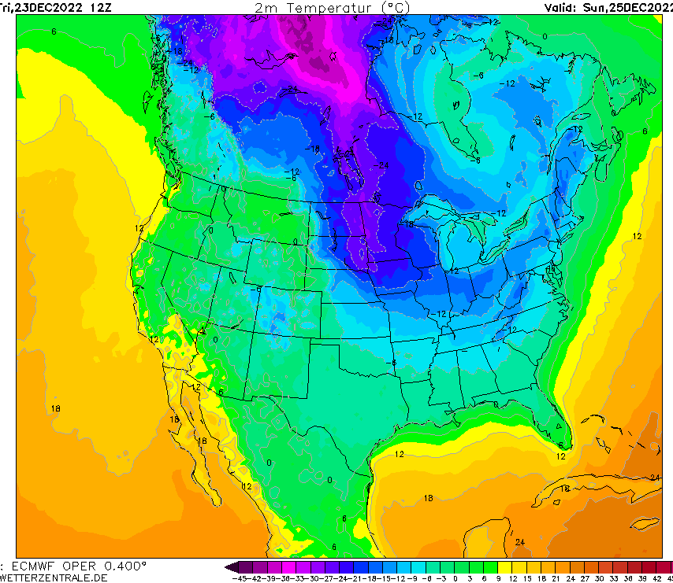
Gli Usa al gelo
La poderosa ondata di gelo che è giunta in Nord America il 22, il giorno di Natale manterrà le temperature ampiamente sotto lo zero fino alle coste del Golfo del Messico.

Slide 6
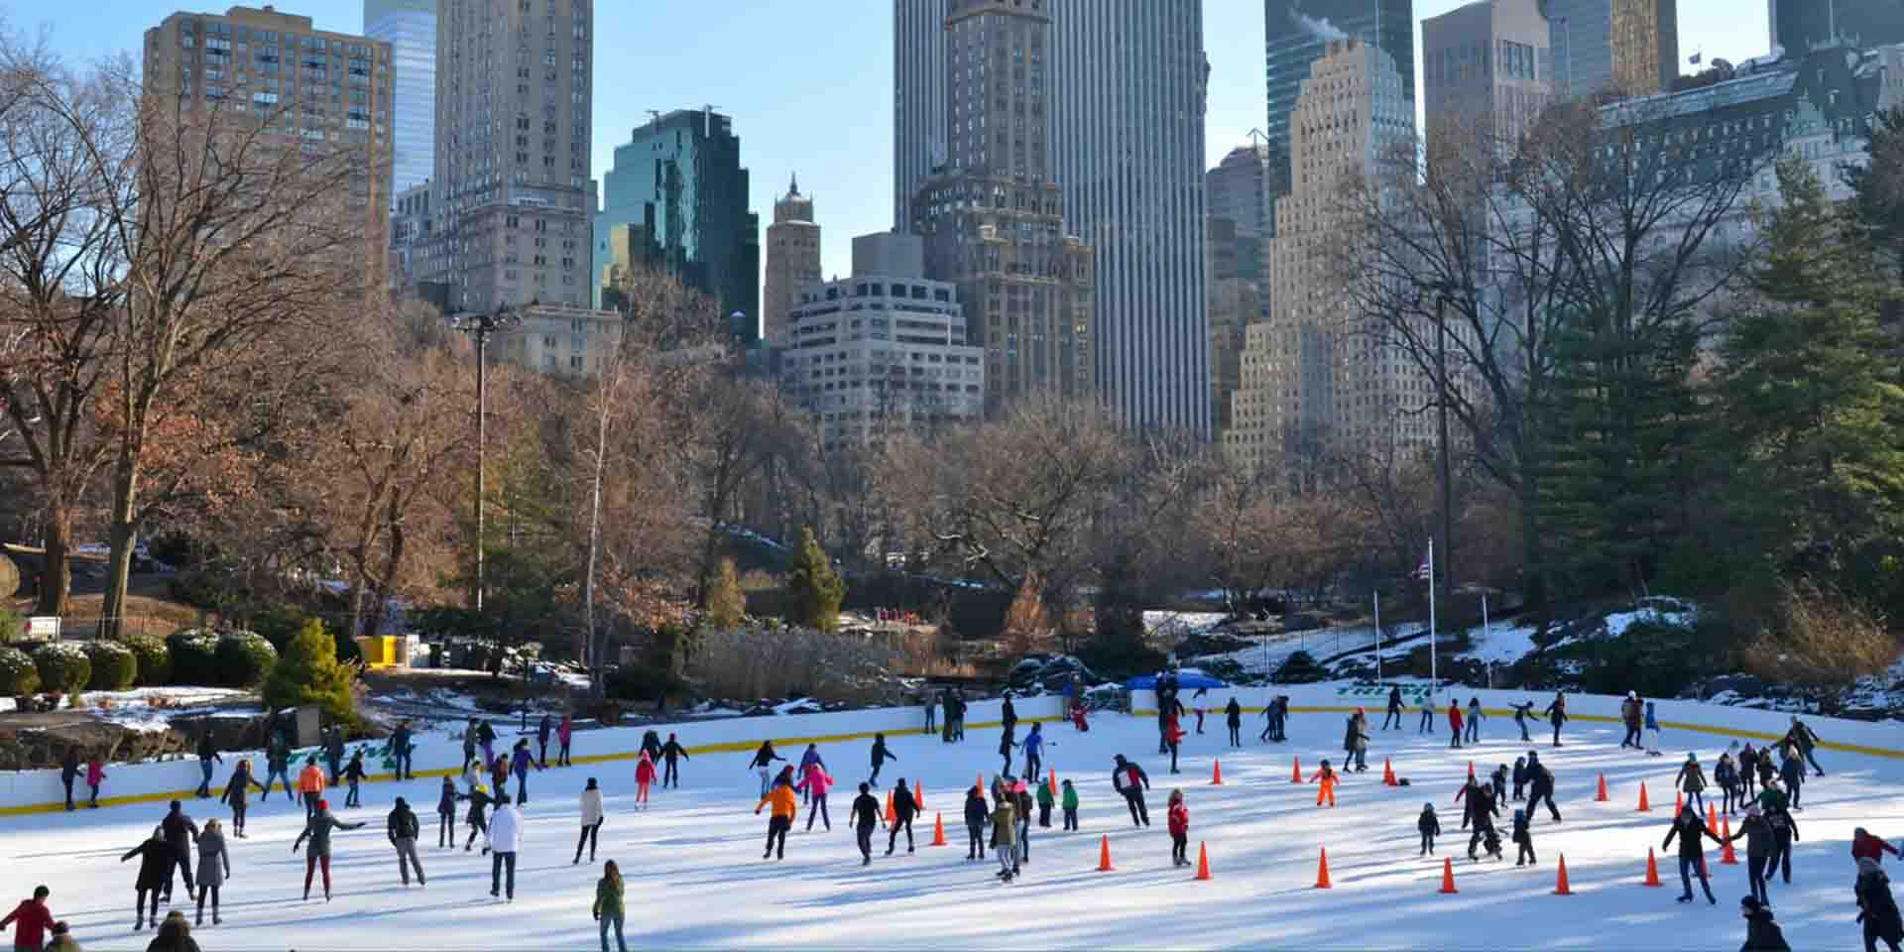
Natale a New York
Min: -9°/-10°C
Max: -3/-4°C

Slide 7
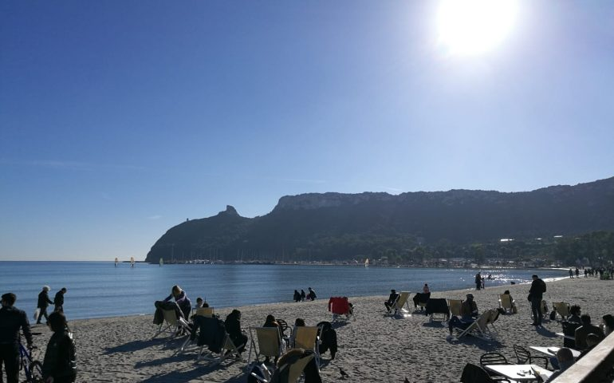
Natale a Cagliari
Min: 12/13°C
Max: 22/23°C

Slide 8
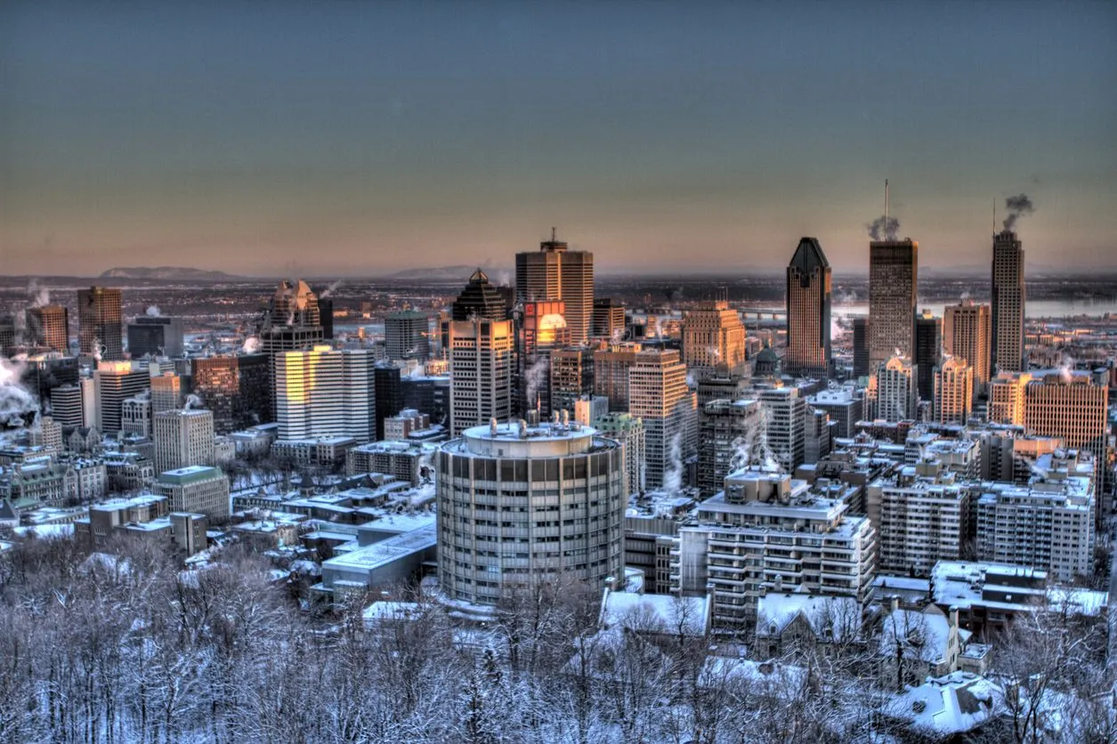
Natale a Winnipeg (Canada)
Min: -25°/-26°C
Max: -15/-16°C
Gli ultimi inverni sono stati i più freddi dalla fine dell’Ottocento in buona parte del Canada

Slide 9
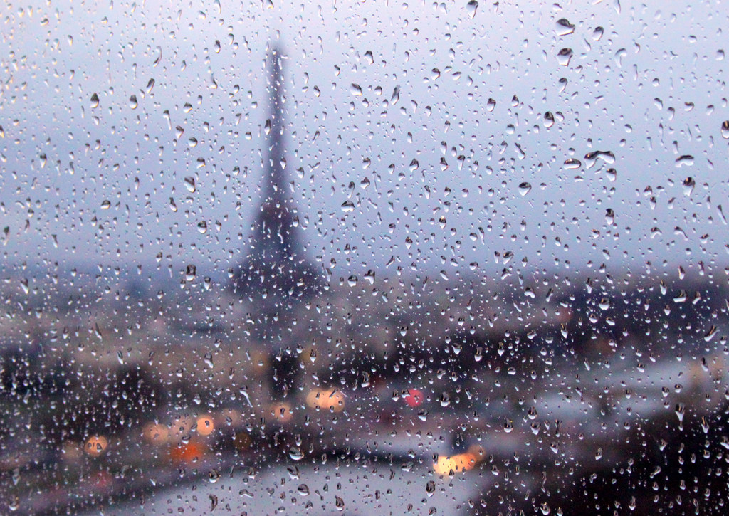
Natale a Parigi
Min: 10/11°C
Max: 13/14°C

Slide 10

Natale a Orlando (Florida)
Min: -1/-2°C
Max: 7/8°C

Slide 11
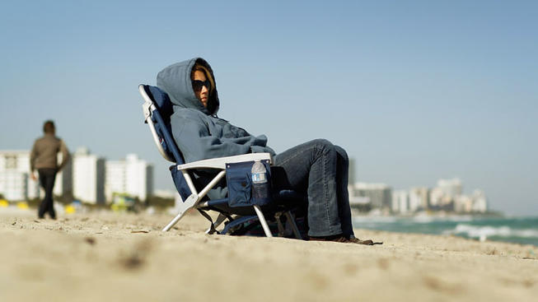
Natale a Miami
Min: 8/9°C
Max: 11/12°C
(15°C sotto la media)

Slide 12
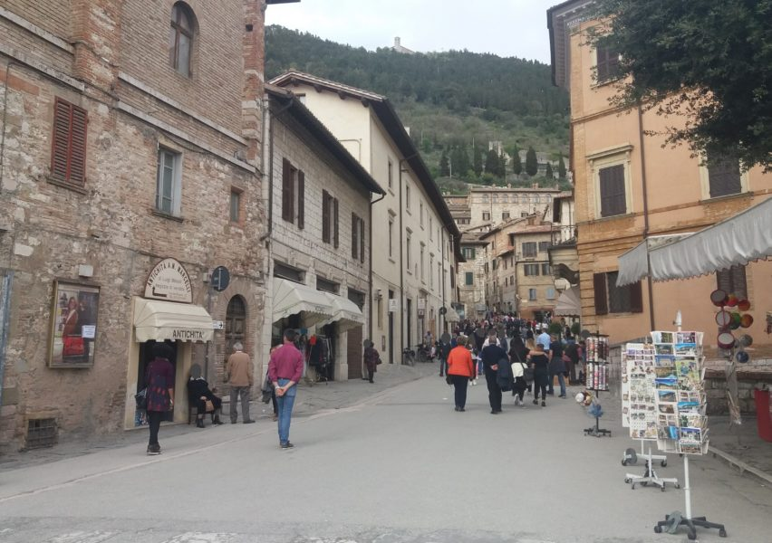
Natale a Gubbio
Min: 9-10°C
Max: 14-15°C
(7°C sopra la media)

Slide 13

Ma perché il freddo sempre lì?
Ma perché il freddo colpisce quasi sempre il Nord America e la Siberia?

Slide 14
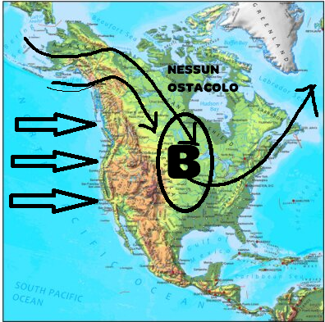
Corsia preferenziale
Le montagne rocciose costituiscono un ostacolo molto difficile da superare per le correnti occidentali e questo provoca la formazioni di depressioni sottovento che fungono da «esca» per le correnti artiche che scorrazzano indisturbate, non trovando montagne che le ostacolino.

Slide 15
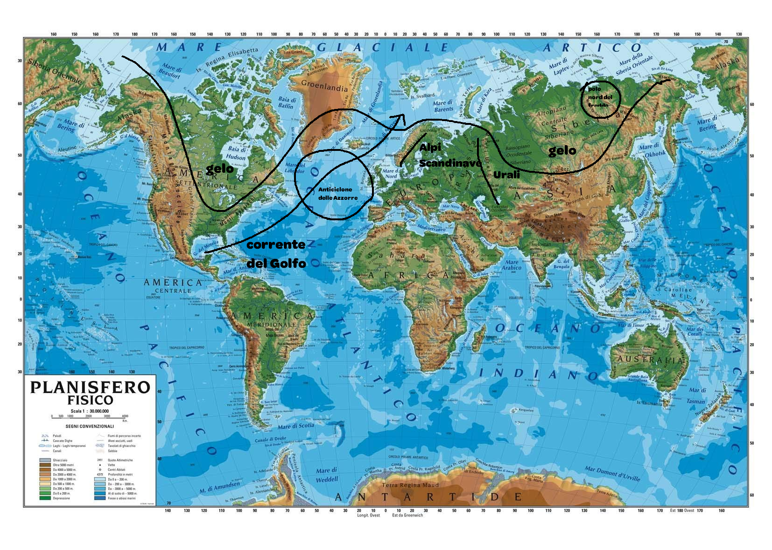

Slide 16
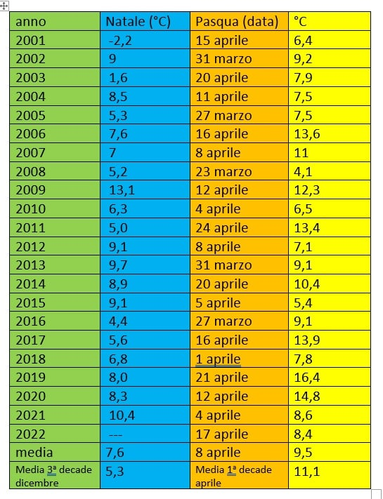
Negli ultimi decenni…
Negli ultimi decenni, il vortice polare invernale è andato rafforzandosi, rendendo più difficili le ondulazioni invernali: quindi, a Natale, fa normalmente caldo, mentre a Pasqua, in primavera, quando il vortice polare scompare, può anche far freddo. In un terzo dei casi, negli ultimi 20 anni, la Pasqua è stata più fredda del Natale successivo o precedente.

Slide 17
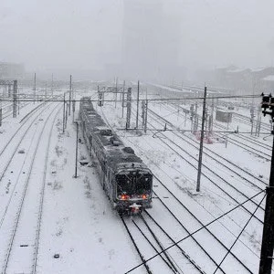
Un Natale nevoso: 1970
Il 25 dicembre 1970, la stazione meteorologica di san Guido (Gualdo Tadino) ha registrato questi dati:
Min: -1°C
Max: +0,5°C
Precipitazioni: 5,8 mm

Slide 18
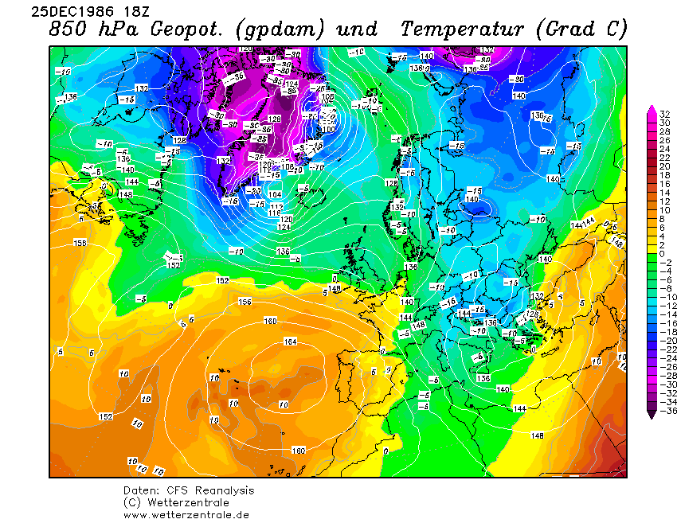
Neve a Natale
Nelle nostre zone, la neve a Natale è stata sempre rarissima (1970, 1978). L’ultima nevicata di una certa consistenza, dopo il 1981, è stata nel 1986.

Slide 19
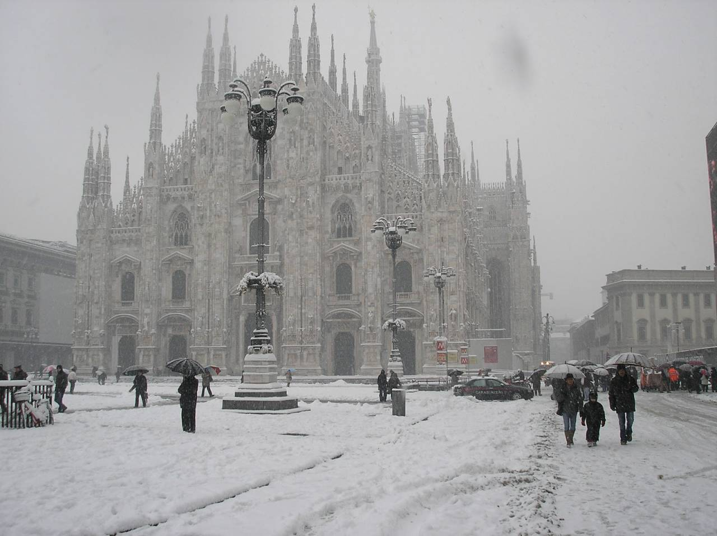
Proprio a Natale solo al Nord
Negli ultimi 20 anni, una sola volta la neve è caduta abbondante a Natale: in Piemonte e Lombardia, il 25 dicembre 2000.

Slide 20
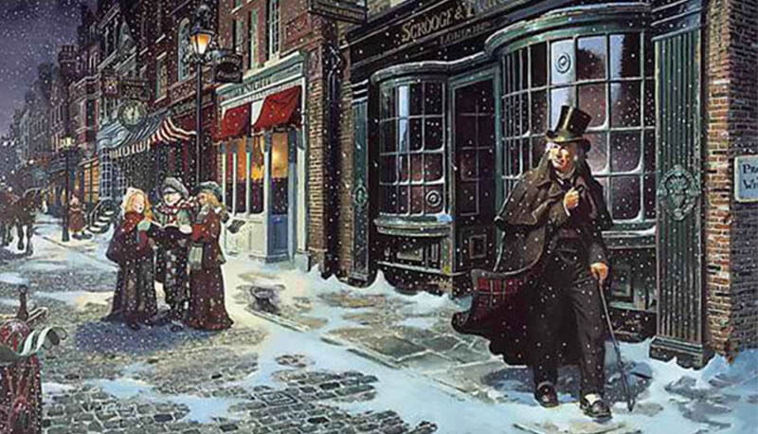
Il «Bianco Natale» è uno stereotipo
In realtà, a Natale nevica poco un po’ ovunque, in Europa. L’immagine del «bianco Natale» nasce in pieno Ottocento, alla fine della Piccola Era Glaciale, specialmente col celeberrimo «canto di Natale» di Dickens. Oggi il bianco Natale è divenuto uno stereotipo.

Slide 21

Chi romperà gli schemi?
Chi sarà così coraggioso da rompere gli schemi e spedirci una sua foto in una spiaggia italiana, con costume rosso natalizio e cappellino da Babbo Natale?

Slide 22

Buon Natale a tutti!

